Slide 1
Kuliah 4 Sistem Reproduksi Wanita
Exercise 31
A&P 233

Slide 2
Sistem reproduksi wanita
Tidak seperti pria, yang dapat memproduksi sperma selama masa reproduktif, wanita hanya dapat menghasilkan sejumlah sel telur dalam waktu tertentu dalam sebulan.
Tahap awal perkembangan fetus, bagian awal sel (germ) migrasi ke ovarium dan berdiferensiasi menjadi oogonia

Slide 3
Oogonia
Oogonia adalah proses dari sel awal yang belum terdiferensiasi menjadi oosit
Oogonia mengalami mitosis dalam beberapa bulan setelahnya dan menjadi oosit primer
Setelah 5 bulan menjadi 7 juta oosit primer tetapi sebagian besar akan mengalami degenerasi dalam 2 bulan berikutnya

Slide 4
Oogonia
Yang masih tertinggal akan dikelilingi oleh satu lapisan squamosa sel epitel (sel folikel) yang disebut folikel primordial.
Degenerasi oosit primer terus berlanjut..
Saat lahir = 1 juta sel folikel primordial.
Masa pubertas : 400.000 yang masih ada
Dan hanya 400-500 yang akan matang

Slide 5
Siklus Ovarium
Setiap bulan perubahan terjadi pada ovarium wanita usia reproduktif.
Setiap bulan hormone FSH (Folicle Stimulating Hormon) menstimulasi folikel primordial agar tumbuh matang (fase folikular)
Ovulasi dipengaruhi hormone Luetinizing (Luteinizing Hormon, LH)
Fase Luteal : corpus luteum menghasilkan progresteron untuk menyiapkan dinding uterin.
Apabila tidak terjadi fertilisasi, corpus luteum akan degenerasi dalam 2 minggu dalam bentuk massa sel yang disebut corpus albicans

Slide 6
Garis besar Anatomi sistem reproduksi wanita
Ovarium solid, bentuk ovoid kira-kira 2 cm panjangnya dan lebar 1 cm
Seperti testes, berkembang dari jaringan embrio sepanjang dinding posterior abdomen dekat dengan ginjal.
Organ asesoris meliputi saluran uterine, uterus dan vagina.

Slide 7
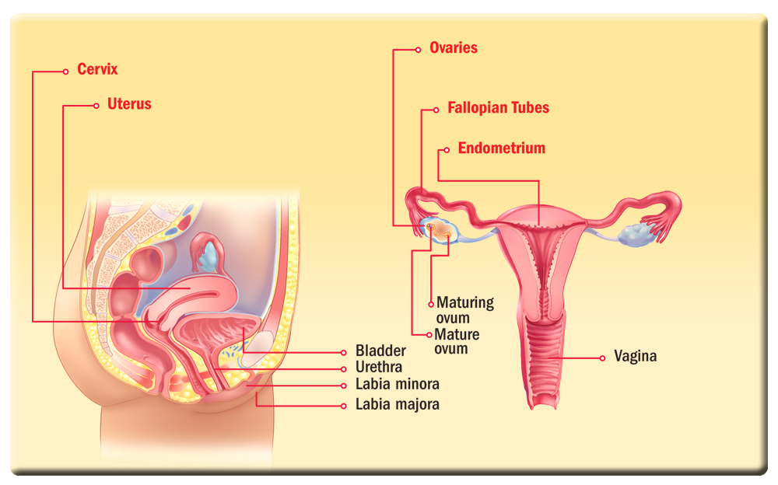
Garis besar Anatomi sistem reproduksi wanita

Slide 8
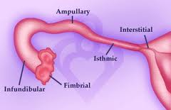
Saluran uterine (Tuba falopii)
Menerima oosit yang mengalami ovulasi dan menyediakan tempat untuk fertilisasi.

Slide 9
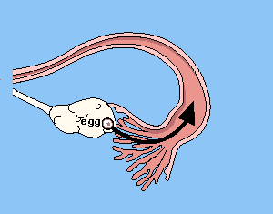
Saluran uterine (Tuba falopii)
Fimbriae mengambil oosit dan memasukkannya ke tuba dengan bantuan cilia dan gerakan peristaltik dan membawanya ke dalam.
Sperma bertemu dengan oosit di ampula
Fertilisasi terjadi dalam waktu 24 jam setelah ovulasi dan zigot mencapai uterus dalam waktu 7 hari.

Slide 10
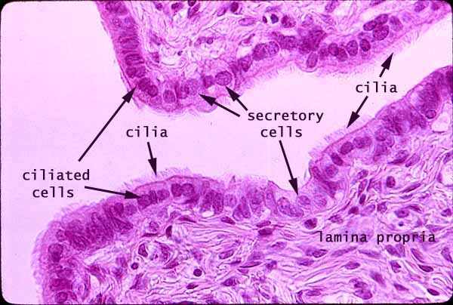
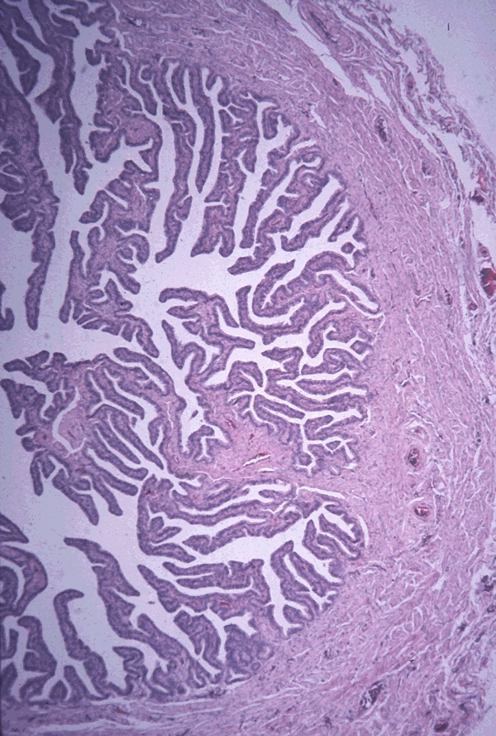
Histologi tuba falopii

Slide 11
Uterus
Ruangan dengan dinding tebal terletak di pelvis bagian anterior ke arah rectum dan posterosuperior ke arah bladder (kandung kemih)
Body: Bagian utama uterus
Fundus: Bagian yang membulat
Isthmus: Bagian yang menyempit

Slide 12
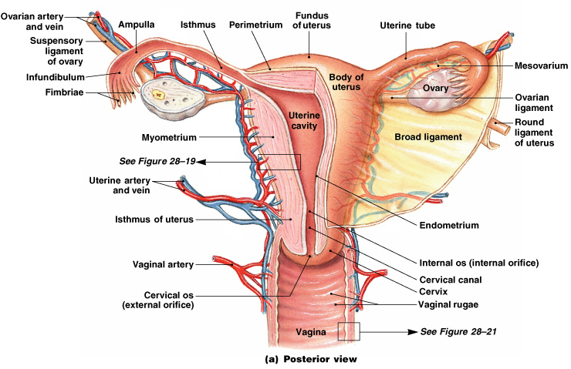
Uterus

Slide 13
Histologi Uterine
Endometrium
Simple columnar epithelium
Stroma of connective tissue and endometrial glands
Stratum functionalis: Shed during menstruation
Stratum basalis: Replaces stratum functionalis each month
Myometrium
3 layers of smooth muscle
Perimetrium
Visceral peritoneum

Slide 14
Uterine Histology

Slide 15
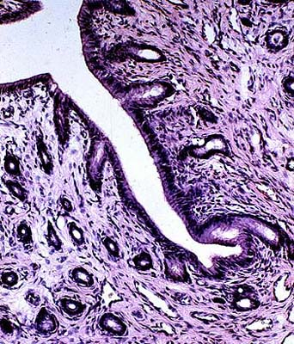
Endometrium
Simple columnar epithelium
Endometrial glands

Slide 16
Endometrium
Proliferative phase: glandula dan pembuluh darah tersebar di zona fungsional,mempunyai sedikit atau tanpa percabangan.
Saat Glandula baru terbentuk
endometrium akan menebal.
Secretory phase: galndula melebar dan mempunyai banyak percabangan. Pada fase ini menyiapkan endometrium untuk implantasi.
Apabila tidak ada implantasi maka endometrium akan gugur dan menstruasi mulai terjadi.

Slide 17
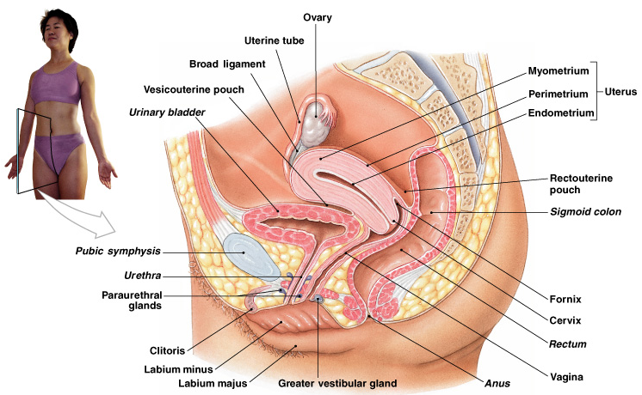
Organ reproduksi wanita: Lateral View

Slide 18
Cervix
Merupakan bagian leher bawah yang menyempit dari uterus menuju bagian vagina.
Cervical canal – Ruangan serviks yang terhubung :
- vagina melalui external os
- Badan uterus melalui internal os
Cervical glands : mengeluarkan cairan mukosa yang menutupi external os dan menghalangi masuknya sperma kecuali pada saat midcycle

Slide 19
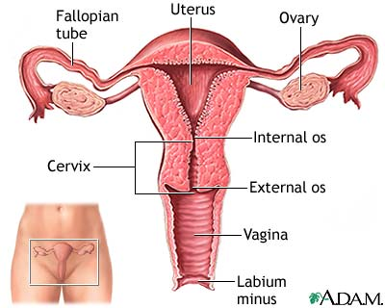
Endocervical canal
Fornix

Slide 20
Terima Kasih

